Slide 1
Zelena javna nabava online program usavršavanja svibanj/lipanj 2021.

Slide 2
I. Uvodni dio

Slide 3
Program usavršavanja
Prijavljen Ministarstvu gospodarstva i održivog razvoja, te uvršten u službeni popis Programa usavršavanja (podaci dostupni na Portalu za izobrazbu u području javne nabave)
- poveznica: https://egradani-izobrazba.mingo.hr/Course/PopisProgramaUsavrsavanja

Slide 4
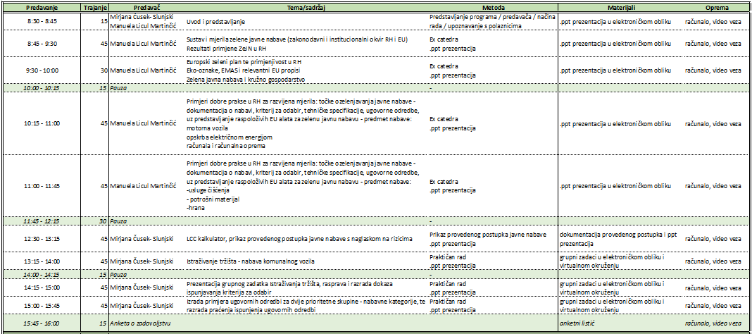
Raspored

Slide 5
Što je zelena javna nabava (ZeJN)?
1 > dobrovoljni instrument zaštite okoliša kojim se potiče zaštita okoliša i održiva potrošnja i proizvodnja
2 > procedura kojom se u postupku javne (i jednostavne) nabave uzimaju u obzir okolišni kriteriji
3 > alat za poboljšanje efikasnosti javne nabave uz istovremeno korištenje snage tržišta radi unaprjeđenja koristi od zdravog okoliša na lokalnoj, nacionalnoj, europskoj i svjetskoj razini

Slide 6
Koristi ZeJN
Ispunjavanje ciljeva ekološke (zelene) politike o klimatskim promjenama, energetskoj učinkovitosti, kvaliteti zraka
Povećanje financijske učinkovitosti
Poboljšanje ugleda organizacije
Smanjenje rizika od neusklađenosti sa zakonodavstvom
Poticanje inovacije i razvoj konkurentskih održivih rješenja u vlastitoj regiji

Slide 7
Zelena javna nabava kao alat
Za porast energetske učinkovitosti
Za poboljšanje održive urbane mobilnosti
Za razvoj kružnog gospodarstva
Za CO₂ neutralan razvoj

Slide 8
Utjecaj zelene javne nabave
Izravan utjecaj: poboljšanjem okolišne učinkovitosti kupljene robe, usluga i radova
Neizravan utjecaj: iskorištavanjem tržišne moći za poticanje gospodarskih subjekata na ulaganje u okolišno učinkovitije robe, usluge i radove

Slide 9
Sustav i mjerila zelene javne nabave Rezultati primjene ZeJN u RH

Slide 10
Sustav i mjerila zelene javne nabave

Slide 11
Zakonodavni i institucionalni okvir // EU
Europski zeleni plan (2019.)
Akcijski plan za kružno gospodarstvo (2020.)
Direktiva (EU) 2019/1161 Europskog parlamenta i Vijeća od 20. lipnja 2019. o izmjeni Direktive 2009/33/EZ o promicanju čistih i energetski učinkovitih vozila u cestovnom prijevozu (SL L 188/116 12. 7. 2019.) – 14. svibnja 2021. donesen Zakon o promicanju čistih vozila u cestovnom prijevozu kao rezultat implementacije Direktive!

Slide 12
Zakonodavni i institucionalni okvir // HR
Plan gospodarenja otpadom RH za razdoblje 2017-2022
Zakon o javnoj nabavi
Zakon o energetskoj učinkovitosti (Narodne novine 127/14, 116/18, 25/20)
Integrirani nacionalni energetski i klimatski plan za Republiku Hrvatsku za razdoblje od 2021. do 2030. godine
Pravilnik o zahtjevima energetske učinkovitosti proizvoda povezanih s energijom u postupcima javne nabave (Narodne novine 70/15)
Pravna stečevina EU
Propisi dostupni na jednom mjestu:
https://sredisnjikatalogrh.gov.hr/
Baza pravnih propisa koju vodi
Središnji državni ured za razvoj digitalnog društva

Slide 13
Sustav zelene javne nabave
Sustav zelene javne nabave sastoji se od:
Nositelja: Ministarstvo gospodarstva i održivog razvoja
Polazišta: Strategija održivog razvitka Republike Hrvatske i Europski zeleni plan
Ciljeva: povećanje % provedenih postupaka javne nabave koji primjenjuju mjerila ZeJN
Zakonodavnog okvira: Zakon o javnoj nabavi
Mjerila: stručno-tehnički pokazatelji utjecaja na okoliš kroz životni vijek predmeta nabave

Slide 14
Mjerila zelene javne nabave
Osmišljena na način da se direktno implementiraju u Dokumentaciju o nabavi – također sadrže informacije o metodama provjere
Ukupno razvijeno za 20 skupina proizvoda, dostupno na stranicama EK: https://ec.europa.eu/environment/gpp/eu_gpp_criteria_en.htm
U HR podaci dostupni na poveznici: https://www.zelenanabava.hr/

Slide 15
Mjerila za prioritetne skupine – nabavne kategorije
Temelje se na mjerilima razvijenim od strane Europske komisije i Zajedničkog istraživačkog centra (Joint Research Centre – JRC)
Ažuriraju se sukladno tržišnim promjenama i promjenama europskog zakonodavnog okvira
Za svaku skupinu predmeta nabave postoje osnovna i sveobuhvatna mjerila

Slide 16
Prioritetne skupine – nabavne kategorije // HR
Prioritetne skupine proizvoda biraju se temeljem analize prakse drugih zemalja članica EU, prema podacima iz EOJN RH, temeljem sljedećih kriterija:
Značajan udio u ukupnoj vrijednosti javne nabave u HR
Značajan utjecaj na okoliš
Značajan potencijal za smanjenje emisije CO₂ i energetsku učinkovitost
EU mjerila za zelenu javnu nabavu već postoje
Pozitivan učinak može se izmjeriti po LCC metodi (Life Cycle-Cost)

Slide 17
Kategorije mjerila
Sveobuhvatna mjerila
Primjenjiva za sve naručitelje kojima je u interesu okolišni interes
Zahtjevnija u provedbi u smislu da utječu na određeno povećanje troškova i dodatnu administraciju naručitelja
Osnovna mjerila
Primjenjiva za svakog naručitelja
Sadrže osnovne okolišne stavke
Implementacija ima pozitivan utjecaj na okoliš
Razrađena na način da ne dovode u pitanje značajno povećanje troškova i administracije naručitelja

Slide 18
Prioritetne skupine proizvoda i razvijena mjerila u EU
Sredstva za čišćenje i usluge čišćenja
Računala i monitori
Papir za kopiranje i printanje
Namještaj
Podatkovni centri, poslužiteljske sobe i usluge u „oblaku”
Medicinska električna i elektronička oprema (medicinski EEO)
Cestovna rasvjeta i prometna signalizacija
Električna energija
Hrana, ugostiteljske usluge i prodajni automati
Oprema za fotokopiranje, potrošni materijal i usluge ispisa
Projektiranje i izgradnja poslovnih zgrada i upravljanje njima
Boje, lakovi i cestovne oznake
Održavanje javnih površina
Projektiranje, izgradnja i održavanje cesta
Grijači u vodnim sustavima
Cestovni promet
Sanitarne slavine
Tekstilni proizvodi i usluge
Zahodi i pisoari s ispiranjem
Infrastruktura otpadnih voda

Slide 19
Korisni izvori podataka i informacija
https://www.zelenanabava.hr/
https://ec.europa.eu/environment/gpp/index_en.htm

Slide 20
Rezultati primjene ZeJN u RH
po prioritetnim skupinama – nabavnim kategorijama

Slide 21
Povijesni podaci / statistika: što nam poručuju?
Jednom godišnje, Uprava za trgovinu i politiku javne nabave obrađuje statističke podatke dobivene iz EOJN RH.
Analizom podataka, donose se zaključci i prijedlozi za daljnje aktivnosti, te se izrađuje Statističko izvješće o javnoj nabavi u prethodnoj proračunskoj godini.
Statističko izvješće o javnoj nabavi izrađuje se od 2007., a podatak o zelenoj javnoj nabavi, prati se zasebno od 2015.!

Slide 22
Broj zelenih ugovora
Izvor podataka: EOJN RH

Slide 23
% vrijednosti zelenih ugovora
Izvor podataka: EOJN RH
Izvor podataka: EOJN RH

Slide 24
Vrijednost zelenih ugovora
Izvor podataka: EOJN RH

Slide 25
2020 – vrsta predmeta nabave
NAJČEŠĆI RAZLOG ZA POSTUPKE FINANCIRANE EU SREDSTVIMA – HORIZONTALNE MJERE
Zanimljivost:
444 ugovora ili 25,92% financirani EU sredstvima!
Izvor podataka: EOJN RH

Slide 26
Ima li tržište zelenu snagu?
Za sklapanje 36.113 ugovora u 2020. ukupno je podneseno 57.937 ponuda, iz čega proizlazi da je prosječno za 1 ugovor podneseno 1,60 ponuda
Od ukupno podnesenih 57.937 ponuda, 29.224 ponuditelja označeno je kao MSP (mala i srednja poduzeća) > 50,44% odnosno više od polovice su MSP!

Slide 27
Tržište je zeleno!
Zaključak:
Tržište raste!
Za sklapanje 1.714 zelenih ugovora u 2020. ukupno je podneseno 4.526 ponuda, iz čega proizlazi da je prosječno za 1 ugovor podneseno 2,64 ponude
Od ukupno podnesenih 4.526 ponuda, 2.604 ponuditelja označeno je kao MSP (mala i srednja poduzeća) > 57,53% odnosno više od polovice su MSP!
Tek 29 ponuditelja nije iz HR ili 1,69% (Slovenija, Malta, USA, Njemačka, Austrija, Poljska, Švicarska, Italija, Srbija, itd.) – ukupno su sudjelovali sa 1,3 mlrd HRK ili 26,92%!

Slide 28
Koji su predmeti nabave najčešće zeleni?
Izvođenje radova energetske obnove, energetska usluga, električna energija, energetski učinkovita vozila, informatička oprema, usluge čišćenja, potrošni materijal, usluge ispisa i printanja...
Jesu li svi navedeni predmeti nabave prioritetne skupine?

Slide 29
Učešće prioritetnih skupina u ukupnoj zelenoj nabavi
Od ukupno 1.713 zelenih ugovora, 349 ugovora je potpisano za predmet nabave prioritetnih skupina.
Od ukupno 100,00% zelenih ugovora, 20,37% ugovora je potpisano za predmet nabave prioritetnih skupina.
Napomena: znatni udio zajedničke nabave u ugovorima za prioritetnu skupinu električna energija!

Slide 30
Zastupljeni predmeti nabave iz prioritetnih skupina

Slide 31
Primjeri konkretizacije primjene prioritetnih skupina
Naručitelj se obvezuje do 2022. postići 100% javne nabave prioritetnih skupina
Do 2022. Naručitelj se obvezuje da će se predmet nabave vozila u cijelosti uskladiti sa zadovoljavanjem standarda iznimno niskih emisija CO₂
Do 2022. Naručitelj će osigurati da se 100% električne energije kupuje iz obnovljivih resursa
Sve osoblje zaduženo za javnu nabavu sudjelovat će na osposobljavanju za zelenu javnu nabavu do 2022.

Slide 32
Akcijski plan zelene javne nabave
Treba ponuditi jasne i praktične pojedinosti o tome kako će se postići ciljevi, pa te pojedinosti obuhvaćaju:
Opseg svojih aktivnosti i ciljeva
Popis uključenih dionika
Dodijeljene odgovornosti dionika
Dostupne resurse
Mjere i postupci provedbe
Pokazatelji napretka
Vremenski okvir
Izjava o potrebama!!

Slide 33
Europski zeleni plan te primjenjivost u RH Eko-oznake, EMAS i relevantni EU propisi Zelena javna nabava i kružno gospodarstvo

Slide 34
Europski zeleni plan te primjenjivost u RH

Slide 35
Europski zeleni plan
Europski zeleni plan (EZP) predstavlja EU strategiju za postizanje održivosti gospodarstva EU.
EZP se postiže pretvaranjem klimatskih i ekoloških izazova u prilike u svim područjima politike i osiguravanjem pravedne i uključive tranzicije.

Slide 36
EZP - izvadak

Slide 37
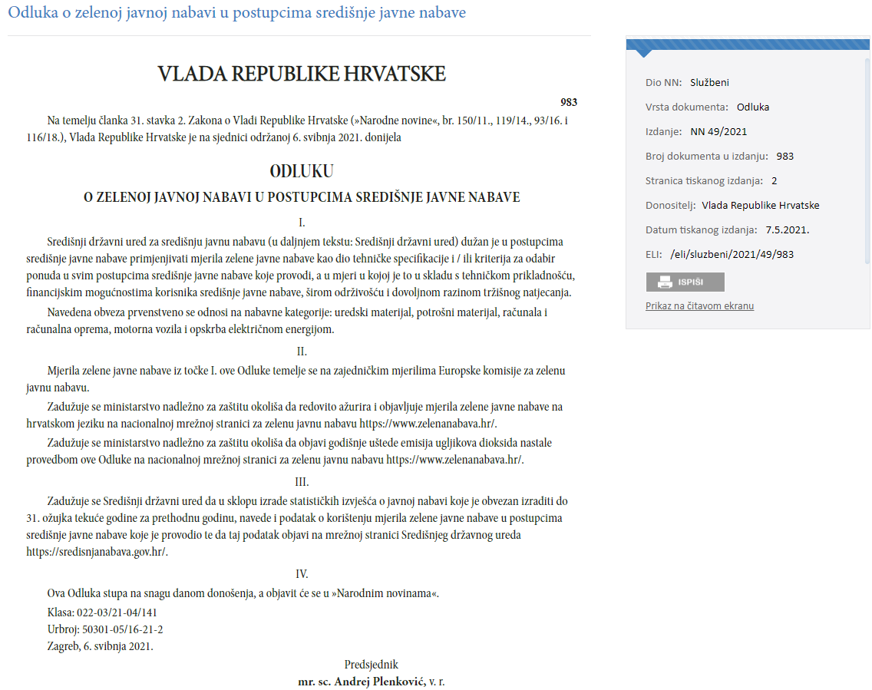
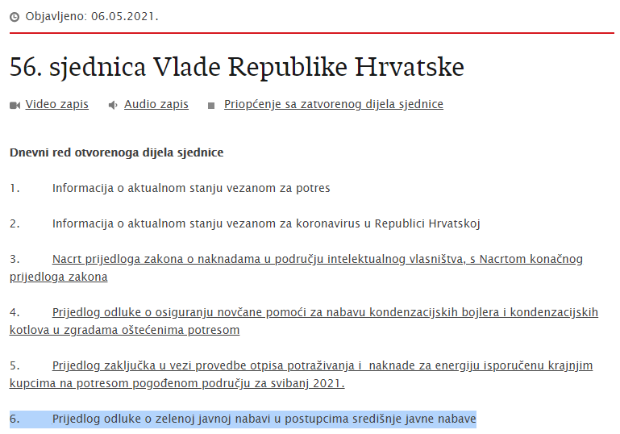
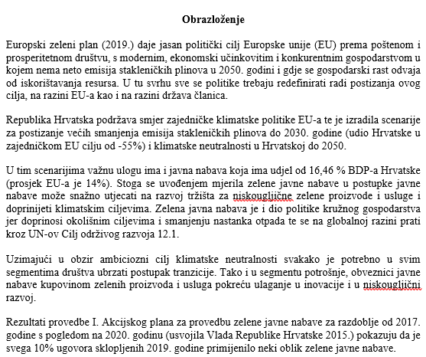
EZP i RH

Slide 38
EZP i Akcijski plan zelene javne nabave
Europski zeleni plan
Akcijski plan zelene javne nabave

Slide 39
Eko-oznake, EMAS i relevantni EU propisi

Slide 40
Eko-oznake
Oznake tipa I
Proizvodi i usluge na temelju ispunjavanja skupa mjerila
Oznake tipa II
Informativne deklaracije koje daju sami proizvođači, tvrtke, uvoznici, distributeri - tzv. samodeklaracije
Oznake tipa III
Ne opisuju proizvod, već informiraju potrošača o utjecaju na okoliš
Proizvod ekološki gledano prihvatljiviji od proizvoda iste kategorije koji nema takvu oznaku
Proizvod se boduje prema učincima na okoliš koji su određeni korištenjem metode životnog utjecaja na okoliš (life-cycle analysis - LCA)
Ocjenu daje certificirano tijelo na temelju niza pokazatelja: potrošnja energije, emisije u zrak, emisije u vodu i dr.
Mjerila se temelje na analizi utjecaja proizvoda na okoliš tijekom životnog vijeka te je u njihovu izradu uključena javnost i udruge.
imaju i neovisan sustav verifikacije i validacije od treće strane.
Transparentnost i vjerodostojnost – Tip I najcjenjeniji (uključene u Svjetsku mrežu eko-oznaka - Global Ecolebelling Network, GEN).
Informacije nisu nužno neovisno verificirane, a u postupak izrade mjerila nije uključena javnost ili strukovne udruge.
Oznaka daje kupcu priliku da usporedi rezultate za različite proizvode i kupi onaj najbolji.
najbolji rezultat ne jamči zadovoljenje zelenih mjerila

Slide 41
Eko-oznake
Službena dobrovoljna eko-oznaka EU namijenjena označavanju proizvoda i usluga s manje nepovoljnim utjecajem na okoliš tijekom životnog vijeka, u odnosu na slične ili iste proizvode i usluge iz iste skupine proizvoda.
Daje potvrdu tvrtkama te informaciju potrošačima koji proizvodi i usluge zadovoljavaju visoke standarde zaštite okoliša.
Dodjeljuje se proizvodima i uslugama za distribuciju, potrošnju ili uporabu na tržištu EU (osim za medicinske proizvode ili opremu te za hranu i piće).
Mjerila zelene javne nabave EU u praksi odgovaraju mjerilima propisanim za EU Ecolabel
Na znakove zaštite okoliša treće strane može se upućivati u specifikacijama, kriterijima dodjele te u uvjetima ugovora
Oznake mogu smanjiti količinu posla pri definiranju i potvrđivanju ekoloških aspekata natječaja
Kako bi izravno upućivalo na oznaku, treba zadovoljiti uvjete transparentnosti i dostupnosti
Nacionalni registar proizvoda i usluga sa oznakom EU Ecolabel: https://mingor.gov.hr/UserDocsImages/klimatske_aktivnosti/odrzivi_razvoj/ecolabel/mingor_registar_ecolabel_3_21.pdf
EU registar EU Ecolabel: http://ec.europa.eu/ecat/

Slide 42
Eko-oznake

Slide 43
Eko-oznake – kako primijeniti?
Na ekološke znakove treće strane može se upućivati u specifikacijama, kriterijima dodjele te u klauzulama o izvršenju ugovora.
Znakovi mogu smanjiti količinu posla pri definiranju i potvrđivanju ekoloških aspekata natječaja.
Da bi se izravno upućivalo na znak, on mora zadovoljavati određene standarde transparentnosti i dostupnosti, a prihvatiti se moraju i znakovi jednakovrijednih zahtjeva.
Primjerice, kriteriji za zelenu javnu nabavu EU-a sadržavaju sljedeći tekst o potvrdi tehničkih specifikacija:
„Zadovoljavajućima se smatraju proizvodi namještaja kojima je dodijeljen znak za okoliš EU-a, kako je utvrđeno Odlukom Komisije (EU) 2016/1332 ili drugi mjerodavni znakovi za okoliš ISO 14024 tip I. koji izravno zadovoljavaju te zahtjeve, ili primjenom jednakovrijednih metoda.”
Dodatne primjere kako se znakovi mogu upotrebljavati u natječajima potražite među kriterijima za zelenu javnu nabavu i primjerima dobre prakse na poveznici http://ec.europa.eu/environment/gpp

Slide 44
EMAS (Eco-Management and Audit Scheme)
EMAS (Eco-Management and Audit Scheme) je sustav ekološkog upravljanja i neovisnog ocjenjivanja kojim organizacije procjenjuju utjecaj njihove djelatnosti na okoliš, informiraju javnost o trenutnoj procjeni stanja utjecaja te unapređuju učinkovitost rada u skladu sa zahtjevima zaštite okoliša.
Uključivanje organizacija u sustav EMAS je dobrovoljno i dostupno svim ekonomskim sektorima (javnim i privatnim djelatnostima), odnosno pravnim i fizičkim osobama - obrtnicima.
Ključni elementi EMAS-a: učinkovitost, transparentnost i vjerodostojnost
UČINKOVITOST: EMAS je dobrovoljni sustav upravljanja okolišem, harmoniziran na razini EU. Njegovim uvođenjem u poslovanje organizacije kontinuirano se procjenjuje i unaprjeđuje učinkovitost zaštite okoliša. Na taj način organizacije provode vrednovanje utjecaja na okoliš i smanjuju ih.
VJERODOSTOJNOST: Vanjska i nezavisna priroda procesa EMAS (od inicijalne analize utjecaja na okoliš, preko verifikacije do registracije) osigurava vjerodostojnost i pouzdanost. To uključuje i radnje poduzete od strane organizacije za kontinuirano poboljšanje ekološke učinkovitosti. Ove informacije organizacija objavljuje javnosti putem Izjave o okolišu.
TRANSPARENTNOST: Važan aspekt je javno priopćavanje ažuriranih informacija o učincima poslovanja na okoliš objavom Izjave o okolišu. Unutar same organizacije važno je i aktivno sudjelovanje zaposlenika u provedbi. Dodatno, EMAS logotip je vizualni alat koji osigurava prepoznatljivost organizacije predane poboljšanju svoje ekološke učinkovitosti.

Slide 45
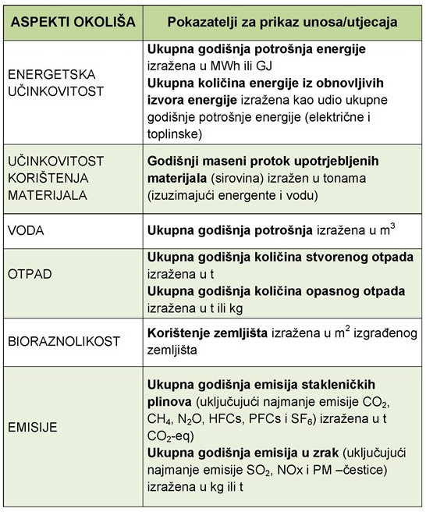
EMAS (Eco-Management and Audit Scheme)
program razvila EK - spada u dobrovoljne instrumente zaštite okoliša
namijenjen organizacijama koje su spremne primijeniti više standarde zaštite okoliša nego što je propisano zakonom - uključivanje dobrovoljno i dostupno svim ekonomskim sektorima (javnim i privatnim djelatnostima), odnosno pravnim i fizičkim osobama
sustav ekološkog upravljanja i neovisnog ocjenjivanja kojim organizacije procjenjuju utjecaj njihove djelatnosti na okoliš, informiraju javnost o trenutnoj procjeni stanja utjecaja te unaprjeđuju učinkovitost rada u skladu sa zahtjevima zaštite okoliša
uvođenjem EMAS-a u poslovanje, organizacije kontinuirano procjenjuju i unaprjeđuju učinkovitost sustava zaštite okoliša
može služiti kao dokaz za ispunjavanje određenih ekoloških mjerila zajedno s eko-oznakama
Ministarstvo nadležno za zaštitu okoliša i energetiku je nadležno za provođenje programa
registrirane EMAS organizacije u Hrvatskoj http://emas.azo.hr/registar-emas/registrirane-emas-organizacije.aspx
6 osnovnih aspekata okoliša EMAS i njihovi pokazatelji

Slide 46
Zelena javna nabava i kružno gospodarstvo

Slide 47
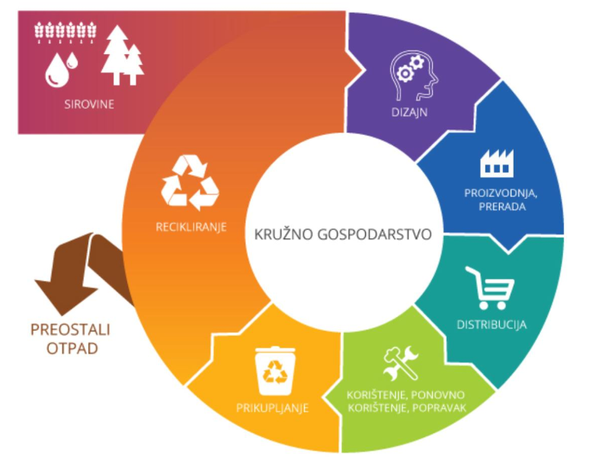
Kružno gospodarstvo

Slide 48
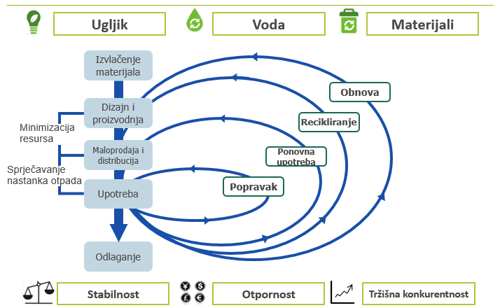
Kružno gospodarstvo

Slide 49
Kružno gospodarstvo ili zelena javna nabava
Kružno gospodarstvo i zelena javna nabava nisu odvojive kategorije, već zajedničke i povezane.
EU Circular Economy Action Plan (skr. CEAP, Akcijski plan za kružno gospodarstvo EU), dostupno na poveznici: https://eur-lex.europa.eu/legal-content/HR/TXT/HTML/?uri=CELEX:52020DC0098&from=DA
European Green Deal sastavni dio CEAP-a dostupno na poveznici: https://ec.europa.eu/info/strategy/priorities-2019-2024/european-green-deal_en
Prioritet za razdoblje 2019-2024
Cilj: kriterij zelene javne nabave obavezan!

Slide 50
Veza između CEAP i zelene javne nabave
Izvadak iz CEAP-a:

Slide 51
Definicija KG
Model proizvodnje i potrošnje koji uključuje dijeljenje, posudbu, ponovno korištenje, popravljanje, obnavljanje i reciklažu postojećih proizvoda i materijala radi stvaranje što duljeg životnog vijeka i posljedično smanjenje otpada!
Bit KG, prema zaključcima HGK, jest postupni prelazak s dosadašnjeg linearnog gospodarenja na održivo, sve radi osiguranja održivog života naše i svih budućih generacija.
Nužno da u tom procesu sudjeluju svi dionici:
od malih DO VELIKIH!

Slide 52
Kružna javna nabava
Kružna javna nabava pristup je u pozelenjavanju nabave koji prepoznaje ulogu koju javna tijela mogu imati u pružanju podrške u prijelazu na kružno gospodarstvo.
Kružna javna nabava može se definirati kao proces u kojemu javna tijela kupuju radove, robu ili usluge, a kojim se želi pridonijeti zatvorenoj energiji i krugovima materijala unutar lanaca opskrbe, uz istovremeno minimiziranje, a u najboljem slučaju izbjegavanje, negativnih učinaka na okoliš i stvaranja otpada u cijelom životnom vijeku.

Slide 53
Prilike u ciklusu nabave
Izbjegavanje – smanjenje potrošnje
Ponovna upotreba – razmatranje mogućnosti već upotrebljavanih ili ponovno proizvedenih predmeta
Poticanje tržišta na upotrebu sekundarnih materijala, npr. specificiranjem recikliranog sadržaja u novim proizvodima
Poticanje inovacije za kružnije proizvode ili usluge
Optimiziranje životnog vijeka proizvoda ugovorima o popravcima i održavanju ili servisiranju i mogućnostima daljnje prodaje
Uzimanje u obzir mogućnosti na kraju životnog vijeka koji pomažu povrat ostatka upotrijebljenog proizvoda

Slide 54
Primjeri dobre prakse u RH za razvijena mjerila za prioritetne skupine – nabavne kategorije
Točke ozelenjavanja javne nabave – dokumentacija o nabavi, kriterij za odabir, tehničke specifikacije, ugovorne odredbe, uz predstavljanje raspoloživih EU alata za zelenu javnu nabavu

Slide 55
Priroritetne skupine – nabavne kategorije
Uredski materijal
Opskba električnom energijom
Potrošni materijal
Motorna vozila
Računala i računalna oprema
Hrana

Slide 56
Točke utjecaja na ozelenjavanje javne nabave: PLAN NABAVE
Krenuti od potrebe: na koji se način može zadovoljiti – postoje li ‘alternativna’ rješenja
Ispitivanje je li doista potrebna nabava vis a vis eksploatacije predmeta nabave, raspoloživih financijskih sredstava i učinka na okoliš
Razmatranje troška nabave kroz LCC odnosno razmatranje kombinacije: cijene, korištenja, održavanja i na kraju odlaganja i reciklaže (dijelova)
Razvoj strategije nabave i način ustrojstva organizacijske jedinice zadužene za nabavu

Slide 57
Točke utjecaja na ozelenjavanje javne nabave: DOKUMENTACIJA O NABAVI
Primjena okolišnih mjerila u postupku nabave
Jasna, mjerljiva i utemeljena tehnička specifikacija
Jasna objava kriterija odabira ENP te jasne formule kriterija vrednovanja
Posebno zahtijevane odredbe ugovora objavljuju se već u dokumentaciji o nabavi

Slide 58
Točke utjecaja na ozelenjavanje javne nabave: DOKUMENTACIJA O NABAVI
ROBA
RADOVI
USLUGE
utjecaji materijala koji su korišteni za izradu proizvoda i utjecaj postupaka proizvodnje na okoliš;
uporaba obnovljivih sirovina pri izradi proizvoda;
potrošnja energije i vode pri uporabi proizvoda;
mogućnost recikliranja/ ponovne uporabe proizvoda na kraju životnog vijeka;
ambalaža i prijevoz proizvoda.
trajnost/životni vijek proizvoda;
ugovori o radovima mogu imati znatne utjecaje na okoliš npr. u pogledu korištenja zemljišta ili izrade prometnog plana;
za neke će projekte trebati provesti službenu procjenu utjecaja na okoliš, čije rezultate treba uzeti u obzir kod javne nabave;
Posebni uvjeti o izvršenju o ugovorima o radovima
tehničko iskustvo i znanje te osposobljenost osoblja za izvršenje ugovora na način prihvatljiv za okoliš;
proizvodi/materijali koji se upotrebljavaju pri izvršenju usluge;
postupci upravljanja uspostavljeni za što veće smanjenje utjecaja na okoliš;
potrošnja energije i vode i količina otpada proizvedena pri izvršenju usluge

Slide 59
Točke utjecaja na ozelenjavanje javne nabave: KRITERIJ ZA ODABIR
ZeJN
Cijena
Funkcionalne karakteristike
Elementi ugovora
Uvjeti isporuke
Zelena mjerila

Slide 60
Točke utjecaja na ozelenjavanje javne nabave: UGOVORNE ODREDBE
npr. Ugovor o nabavi – vrsta pakiranja i dužnost dobavljača da ga reciklira / ponovno upotrijebi; učestalost dostave; vrsta vozila kojom se dostavlja
npr. Ugovor o pružanju usluga – osposobljavanje osoblja o ekološkim aspektima ugovora; praćenje utjecaja na okoliš i izvješćivanje o njima; primjena sustava za upravljanje okolišem
npr. Ugovor o radovima – upravljanje otpadom, energijom i vodom na gradilištu; potvrda treće strane za zgrade ili građevinske radove

Slide 61
Točke utjecaja na ozelenjavanje javne nabave: UGOVORNE ODREDBE - IZVRŠENJE
redovitim praćenjem i izvješćivanjem, za što je zadužen Ugovaratelj
provjerama na samoj lokaciji koje provodi Naručitelj
revizijama ili certificiranjem koje provodi treća strana (uključujući i prema sustavu za upravljanje okolišem, prema potrebi)
redovitim sastancima na kojima se revidira ugovor
upotrebom ugovornih poticaja i/ili kazni povezanih s bilo čim navedenim

Slide 62
Dostupnost materijala
Svi materijali za pripremu postupka zelene nabave za sljedeće prioritetne skupine dostupni su na poveznici:
https://www.zelenanabava.hr/mjerila

Slide 63
Primjer dobre prakse u RH za razvijena mjerila za predmet nabave – MOTORNA VOZILA

Slide 64
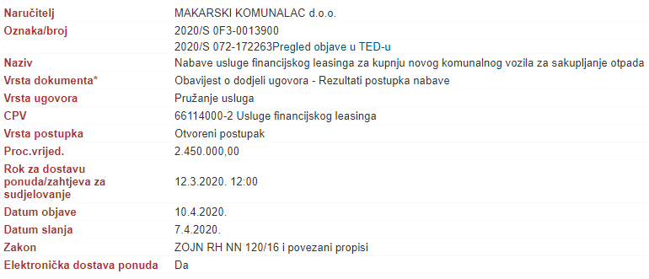
Dokumentacija o nabavi

Slide 65
Tehničke specifikacije
Izvedba motora EURO-6 d
Ukoliko ponuditelj ne ponudi traženo, ponuda će se odbaciti kao neodgovarajuća.
Ponuditelj se obvezuje na eventualni zahtjev Naručitelja, omogućiti pregled i kontrolu propisanih tehničkih karakteristika, te demonstraciju rada vozila

Slide 66
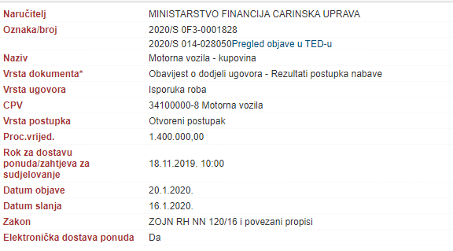
Dokumentacija o nabavi

Slide 67
ENP
Razvijenost servisne mreže (RSM), Naručitelj će usporedbom ponuda dodatno bodovati kao umanjenje u odnosu na ponuđenu cijenu za iznose sukladno karakteristikama iz priložene podjele kako slijedi:
- Četiri (4) županije (Grad Zagreb i Zagrebačka županija, Osječko-baranjska županija, Primorsko-goranska županija, Splitsko-dalmatinska županija) = 0,00 kn
- Od pet (5) do deset (10) županija = 140.000,00 kn
- Jedanaest (11) i više županija = 280.000,00 kn
Naručitelj će dodijeliti dodatne bodove za razvijenost ovlaštene servisne mreže za ponuđenu marku i tip vozila koja se nudi ukoliko postoji servisna mreža na području Republike Hrvatske iskazana po županijama koja pokriva više županija od minimalnog uvjeta pokrivenosti županija.

Slide 68
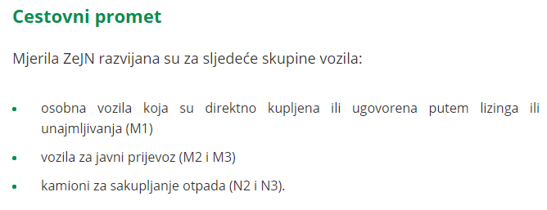
Raspoloživi EU alati

Slide 69
Primjer dobre prakse u RH za razvijena mjerila za predmet nabave – OPSKRBA ELEKTRIČNOM ENERGIJOM

Slide 70
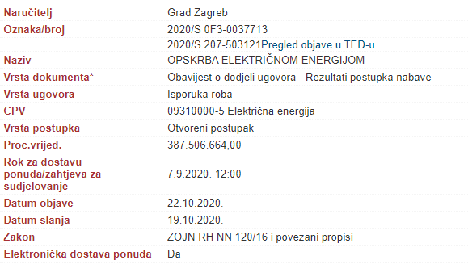
Dokumentacija o nabavi

Slide 71
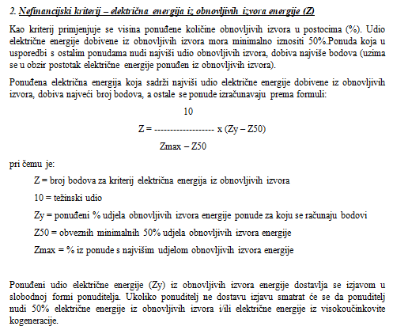
ENP
Središnja nabava
za 323 korisnika!!

Slide 72
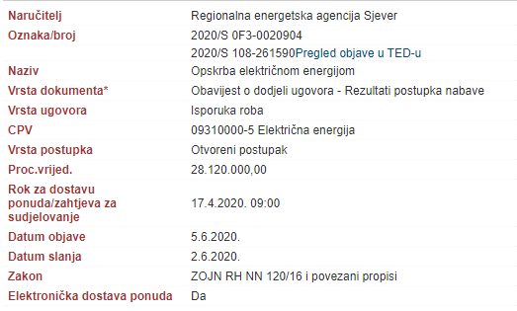
Dokumentacija o nabavi

Slide 73
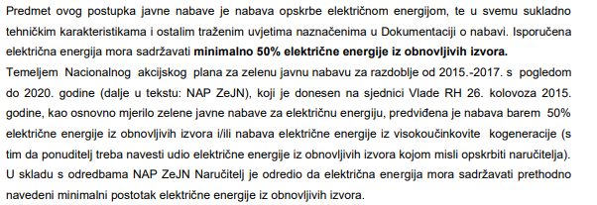
Dokumentacija o nabavi

Slide 74
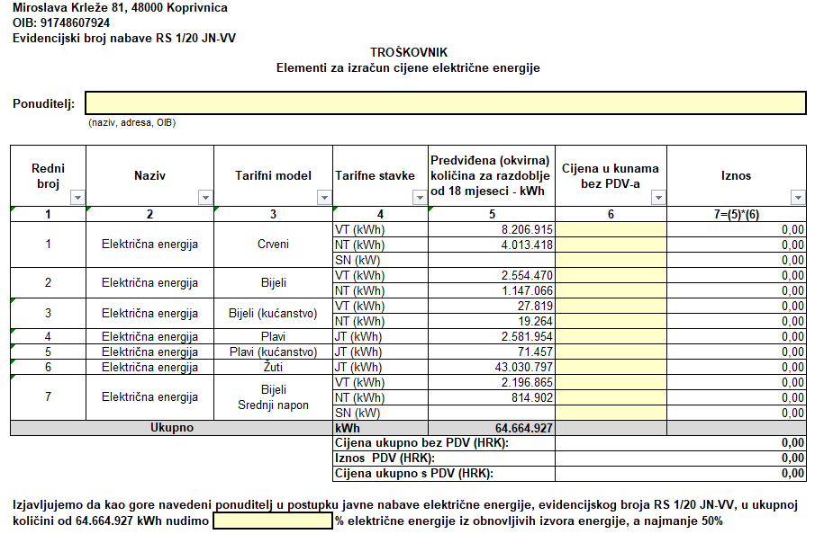
Tehničke specifikacije
Središnja nabava za
114 korisnika!

Slide 75
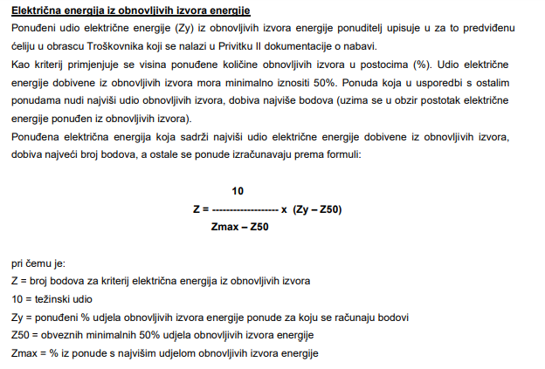
ENP

Slide 76
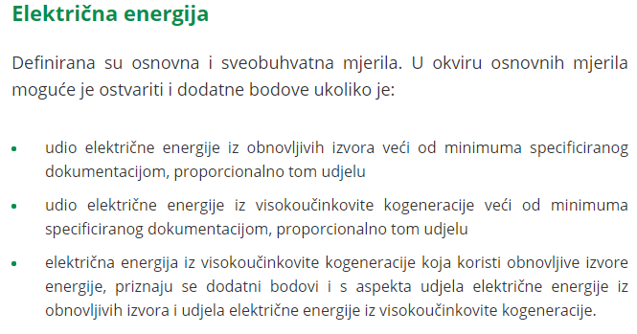
Raspoloživi EU alati

Slide 77
Primjer dobre prakse u RH za razvijena mjerila za predmet nabave – RAČUNALA I RAČUNALNA OPREMA

Slide 78
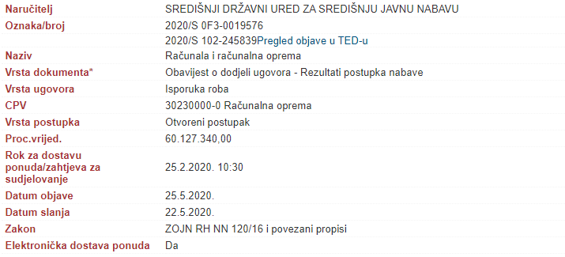
Dokumentacija o nabavi

Slide 79
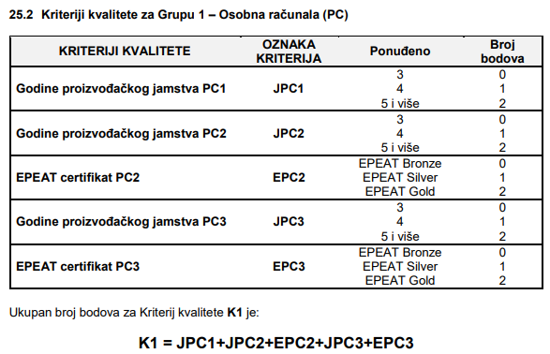
ENP

Slide 80
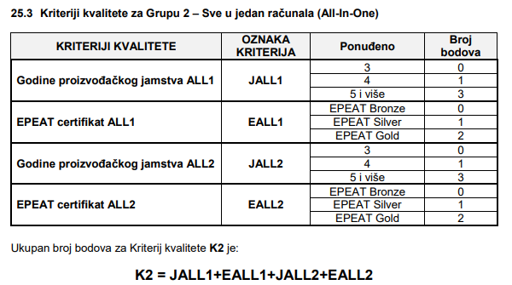
ENP

Slide 81
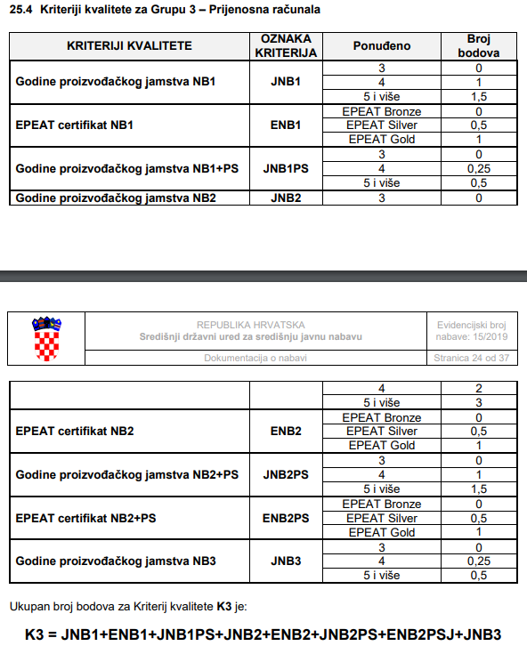
ENP

Slide 82
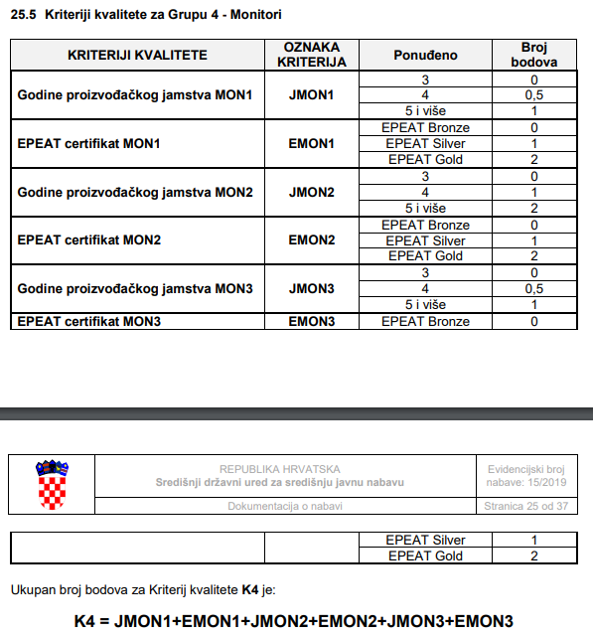
ENP

Slide 83
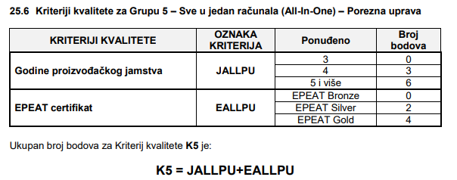
ENP

Slide 84
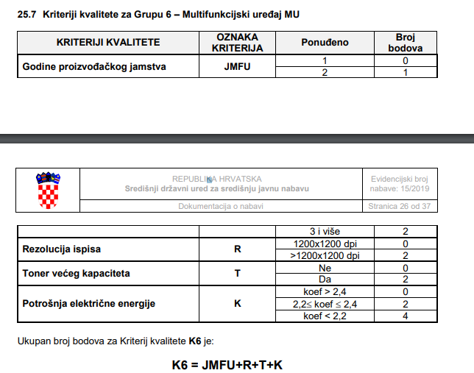
ENP

Slide 85
Tehničke specifikacije

Slide 86
Raspoloživi EU alati
Računala, monitori, tableti i smartphone
Navedena mjerila su bila u reviziji zbog isteka ugovora između EU i SAD vezano uz Energy star oznaku >>> nova mjerila za kategoriju Računala, monitore, tablete i smartphone dostupna od ožujka 2021 na poveznici:
https://ec.europa.eu/environment/gpp/pdf/210309_EU%20GPP%20criteria%20computers.pdf

Slide 87
Primjer dobre prakse u RH za razvijena mjerila za nabavnu kategoriju: USLUGE ČIŠĆENJA

Slide 88
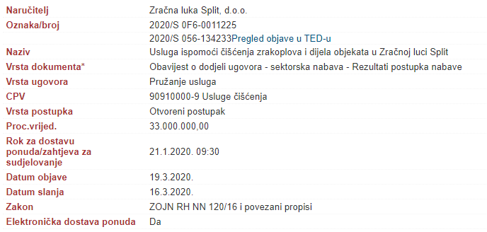
Dokumentacija o nabavi

Slide 89
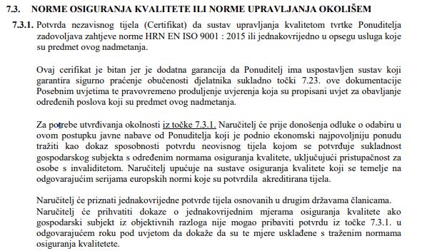
Dokumentacija o nabavi

Slide 90
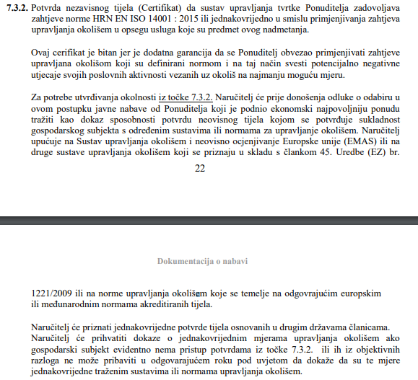
Dokumentacija o nabavi

Slide 91
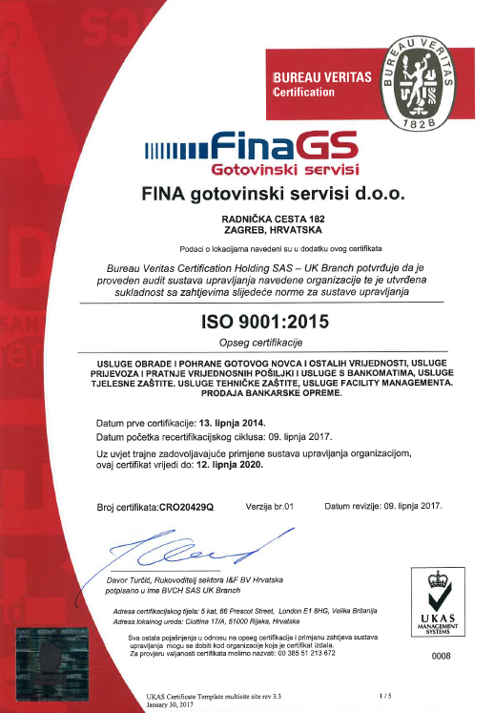
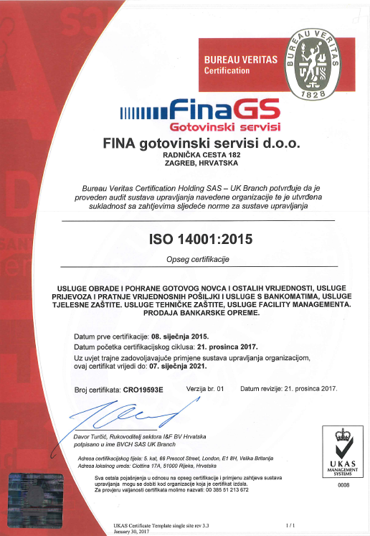
Ažurirani popratni dokumenti

Slide 92
Raspoloživi EU alati

Slide 93
Primjer dobre prakse u RH za razvijena mjerila za predmet nabave – POTROŠNI MATERIJAL

Slide 94
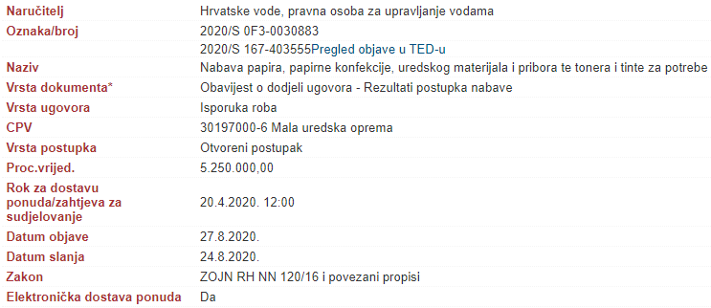
Dokumentacija o nabavi

Slide 95
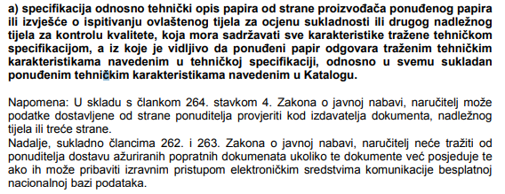
Tehnička i stručna sposobnost

Slide 96
Tehnička i stručna sposobnost

Slide 97
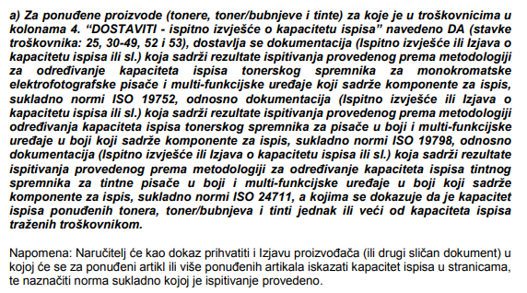
Tehnička i stručna sposobnost

Slide 98
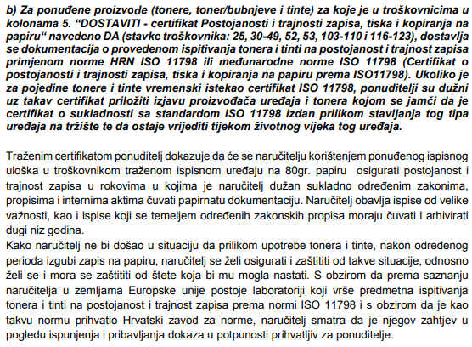
Tehnička i stručna sposobnost

Slide 99
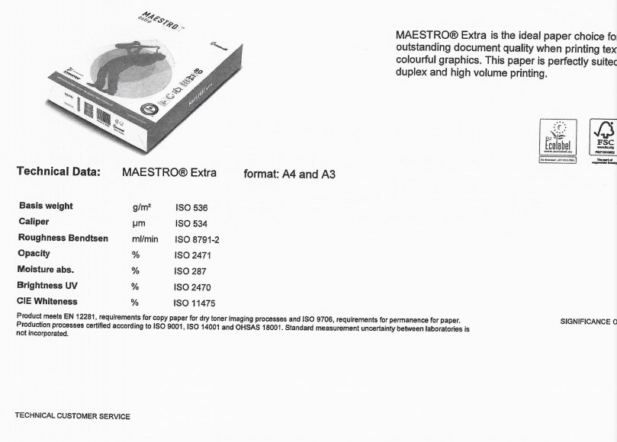
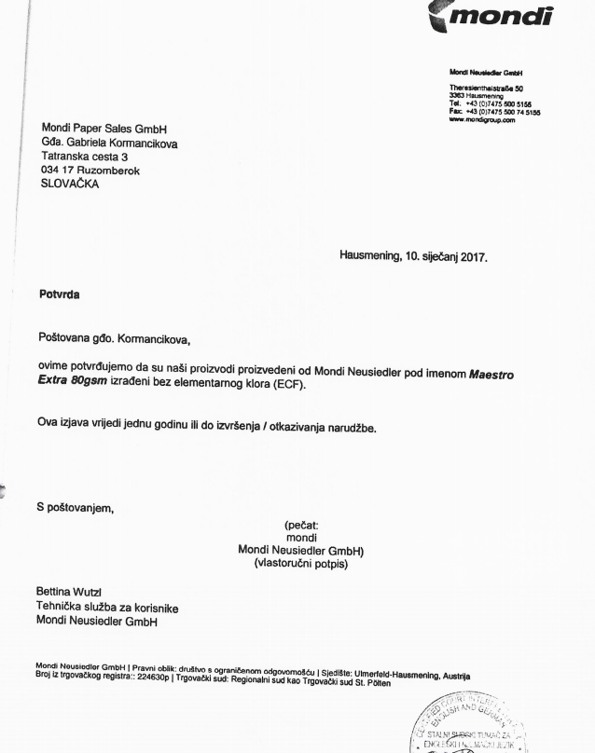
Ažurirani popratni dokumenti

Slide 100
Raspoloživi EU alati

Slide 101
Primjer dobre prakse u RH za razvijena mjerila za predmet nabave – HRANA

Slide 102
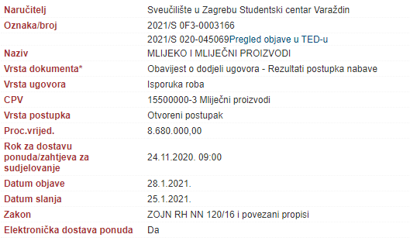
Dokumentacija o nabavi

Slide 103
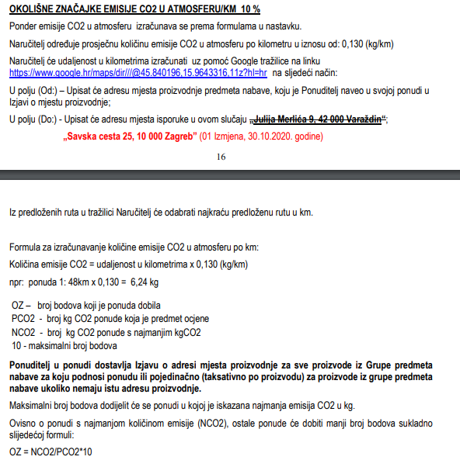
ENP

Slide 104
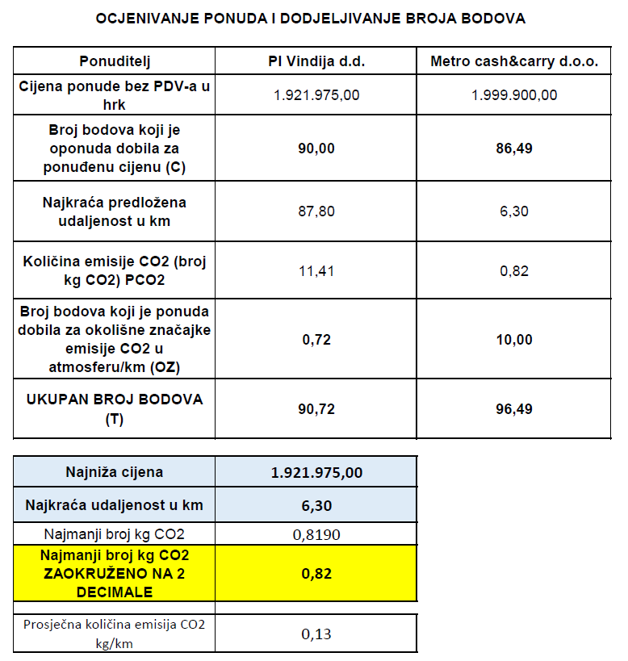
ENP

Slide 105
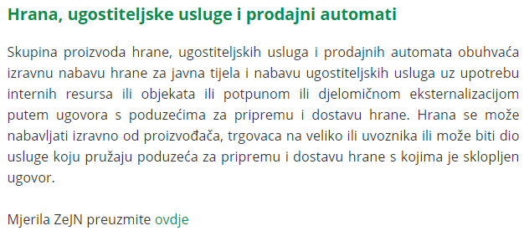
Raspoloživi EU alati

Slide 106
II. dio

Slide 107
Program rada II. dijela
1. Uvod u II. dio radionice (45 minuta)
ZJN 2016 odredbe o Trošku životnog vijeka
LCC kalkulatori
Prikaz provedenog postupka javne nabave (Grad Sisak, Poboljšanje energetske učinkovitosti sustava grijanja i opskrbe toplinskom energijom)

Slide 108
Program rada II. dijela
2. Istraživanje tržišta (45 minuta)
Rad u grupama

Slide 109
Program rada II. dijela
3. Prezentacije grupnog rada - Istraživanje tržišta (45 minuta)
Svaka grupa nominira 1 izvjestitelja

Slide 110
Program rada II. dijela
4. Izrada primjera ugovornih odredbi za dvije prioritetne skupine - nabavne kategorije, te razrada praćenja ispunjenja ugovornih odredbi

Slide 111
ZJN 2016. Trošak životnog vijeka
Članak 287.
Trošak životnog vijeka proizvoda, usluge ili radova obuhvaća sve ili dio sljedećih troškova:
1. troškove koje snosi javni naručitelj ili drugi korisnici kao što su:
a) troškovi nabave
b) troškovi uporabe, kao što je potrošnja energije i drugih resursa
c) troškovi održavanja
d) troškovi zbrinjavanja, kao što su troškovi prikupljanja i recikliranja
2. troškove utjecaja proizvoda, usluga ili radova tijekom njihova životnog vijeka na okoliš, ako se može odrediti i provjeriti njihova novčana vrijednost, a koji mogu uključivati troškove emisije stakleničkih plinova, emisije drugih zagađivača i druge troškove ublažavanja klimatskih promjena.

Slide 112
ZJN 2016. Trošak životnog vijeka
Članak 288.
1) Ako javni naručitelj koristi trošak životnog vijeka kao kriterij za odabir ponude, mora u dokumentaciji o nabavi navesti podatke koje treba dostaviti ponuditelj te metodu koju će koristiti za određivanje troškova životnog vijeka na temelju tih podataka.
(2) Metoda iz stavka 1. ovoga članka koja se koristi za ocjenu troškova iz članka 287. stavka 1. točke 2. ovoga Zakona mora kumulativno ispuniti sljedeće uvjete:
1. temeljiti se na objektivno provjerljivim i nediskriminirajućim kriterijima te posebice, ako nije utvrđena za višekratnu ili trajnu uporabu, ne smije neopravdano davati prednost ili stavljati u nepovoljniji položaj određene gospodarske subjekte
2. biti dostupna svim zainteresiranim stranama
3. tražene podatke mogu, uz razuman napor, dostaviti prosječno pažljivi gospodarski subjekti, uključujući gospodarske subjekte iz trećih zemalja koje su stranke Sporazuma o javnoj nabavi (GPA) ili drugih međunarodnih sporazuma koji obvezuju Europsku uniju.
(3) Javni naručitelj mora primijeniti zajedničku metodu za izračun troškova životnog vijeka ako je obvezna primjena takve metode propisana posebnim propisima.

Slide 113
LCC kalkulatori
https://www.zelenanabava.hr/alati/lcc-metoda

Slide 114
LCC (troškovi životnog vijeka) i ENP
Prednost: uzimanje u obzir kvantitativnih i kvalitativnih aspekata predmeta nabave vezanih ili nevezanih uz troškove npr.:
Kvaliteta
Rok isporuke
Postprodajne usluge
Zbrinjavanje otpada
Predstavlja optimalnu kombinaciju različitih kriterija i daje najbolju vrijednost za novac
Cilj: odabrati najbolju vrijednost za novac (ili više novca…)

Slide 115
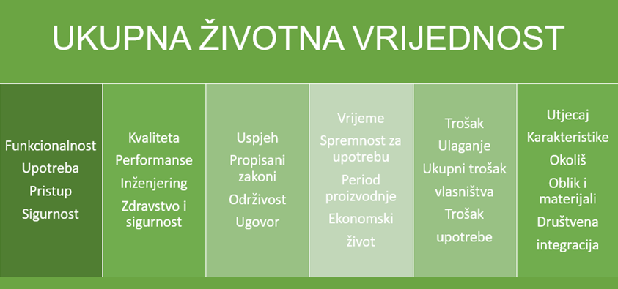
LCC (troškovi životnog vijeka) i ENP
Troškovi koje snosi javni naručitelj ili drugi korisnici kao što su:
troškovi nabave,
troškovi uporabe (potrošnja energije i drugih resursa),
troškovi održavanja,
troškovi zbrinjavanja (troškovi prikupljanja i recikliranja)
Troškovi utjecaja proizvoda, usluga ili radova tijekom njihova životnog vijeka na okoliš, ako se može odrediti i provjeriti njihova novčana vrijednost, a koji mogu uključivati:
troškove emisije stakleničkih plinova,
emisije drugih zagađivača
druge troškove ublažavanja klimatskih promjena
Trošak životnog vijeka

Slide 116
LCC (troškovi životnog vijeka) i ENP
LCC se može koristiti u različitim fazama javne nabava:
Analizi potreba – procjena ukupnog troška
Procesu usporedbi ponuda – određivanje ekonomski najpovoljnije ponude
Kupnja „zelenije” ponude ukoliko je ekonomski opravdano (Ekonomski najpovoljnija ponuda utvrđuje se na temelju cijene ili troška, primjenom pristupa isplativosti, kao što je trošak životnog vijeka, te može uključivati najbolji omjer između cijene i kvalitete, koji se ocjenjuje na temelju kriterija, uključujući kvalitativne, okolišne ili društvene značajke, povezanih s predmetom nabave, ZJN 2016, čl. 284. st. 2.):
Povećanje iskoristivosti predmeta koji se nabavlja
Povećanje kvalitete predmeta za jednaku novčanu transakciju
Smanjenje troškova uz zadržavanje jednake količine
Smanjenje potrebe za predmetom iskorištavanjem pune funkcionalnosti
Inovativna rješenja

Slide 117
Modeli za odabir ENP s kvalitetom
Apsolutni model
Relativni model
K1: Svakoj ponudi dodjeljuje se određeni broj bodova na temelju necjenovnih kriterija
K2: Bodovi iz prvog koraka se pretvaraju u novčane vrijednosti i dodaju ili oduzimaju od ponuđene cijene i dobiva se “kvalitativno usklađena cijena.”
K3: Odabire se ponuda s najnižom “kvalitativno usklađenom cijenom”.
K1: Određuje se relativna važnost kriterija i pretvara se u maksimalni raspon bodova.
K2: Na temelju definiranog pravila za dodjelu bodova (formule) pridružuju se bodovi ponudama po kriterijima.
K3: Rangiraju se ponude prema zbroju bodova po kriterijima i odabire ona s najviše bodova.
Izvor: Smjernice br 1. Kriteriji za odabir ponude, www.javnanabava.hr

Slide 118
LCC alati - Kalkulator uštede ugljika i energije za ugovorenu energiju

Slide 119
LCC alati - Kalkulator uštede ugljika i energije za uredsku ICT opremu

Slide 120
LCC alati - Kalkulator uštede ugljika i energije za uličnu rasvjetu

Slide 121
Što u LCC čini dodanu vrijednost za zelenu javnu nabavu?
Financijski aspekt
Rukovanje / upotreba
Održavanje
Zbrinjavanje
Vanjski okolišni aspekti

Slide 122
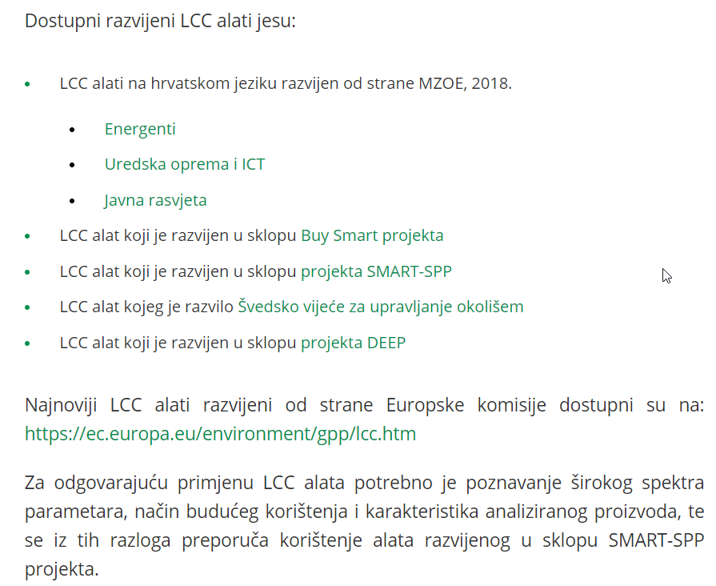
LCC kalkulatori

Slide 123
ZJN 2016. Primjer provedenog postupka
GRAD SISAK
Poboljšanje energetske učinkovitosti sustava grijanja i opskrbe toplinskom energijom

Slide 124
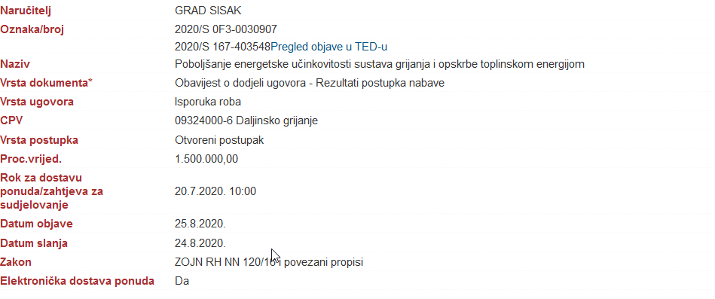
ZJN 2016. Primjer provedenog postupka

Slide 125
ZJN 2016. Primjer provedenog postupka
KRITERIJI ZA ODABIR ENP I NJIHOV RELATIVAN ZNAČAJ:
Kriterij odabira najpovoljnije ponude je ekonomski najpovoljnija ponuda.
Najpovoljniji je onaj ponuditelj koji bude imao najveći broj bodova, prema niže navedenim kriterijima bodovanja.
Bodovanje obuhvaća elemente ponude koje će ponuditelj navesti u prilogu ove dokumentacije o nabavi („Ponudbene tablice – troškovnik“, tablica „Ponuda“), temeljem koji se izračunavaju rezultati iz ponude za svaki od niže navedenih kriterija za bodovanje.

Slide 126
ZJN 2016. Primjer provedenog postupka
Kriterij | Maksimalni broj bodova
Neto sadašnja vrijednost ušteda koje pripadaju Naručitelju | 30
Ponder fiksnog dijela naknade za energetsku uslugu | 30
Cijena ponude | 40

Slide 127
ZJN 2016. Primjer provedenog postupka
OPIS KRITERIJA I NAČIN UTVRĐIVANJA BODOVNE VRIJEDNOSTI:
Kriterij 1 - Neto sadašnja vrijednost ušteda koje pripadaju Naručitelju
Neto sadašnja vrijednost (NSV) ušteda koje pripadaju Naručitelju predstavlja nefinancijski kriterij unatoč tome što se iskazuje kao financijska vrijednost, budući da je vrijednost NSV ušteda koje pripadaju Naručitelju zapravo indikator kvalitete predmetne usluge u ugovornom razdoblju (veći NSV uštede = veća razina kvalitete predmetne usluge).

Slide 128
ZJN 2016. Primjer provedenog postupka
NSV ušteda koje pripadaju Naručitelju će biti veći ako ponuditelj ponudi veći dio zajamčene (godišnje) uštede koji pripada Naručitelju (ovisi o kvaliteti i učinkovitosti ugrađenog sustava za proizvodnju toplinske energije) i/ili ako ponudi duži rok na koji se sklapa ugovor (spremnost ponuditelja da na duži rok preuzme obvezu održavanja sustava proizvodnje toplinske energije i isporuke toplinske energije predstavlja veću kvalitetu usluge).
Kriterij „Neto sadašnja vrijednost ušteda koje pripadaju Naručitelju“ ocjenjuje kvalitetu usluge na način da se buduće vrijednosti dijela zajamčene godišnje uštede koja pripada Naručitelju u ugovornom razdoblju, uz primjenu diskontne stope, svede na sadašnju vrijednost, kako bi se različite ponude (različite vrijednosti uštede u različitim rokovima trajanja ugovora) mogle uspoređivati i bodovati.

Slide 129
ZJN 2016. Primjer provedenog postupka
Metoda neto sadašnje vrijednosti je metoda izračuna koja obuhvaća ukupne učinke kroz cijelo ugovorno razdoblje. Kod toga se uvažavaju vremenske postavke, a tehnikom diskontiranja buduće uštede koje pripadaju naručitelju svode se na sadašnju vrijednost, uz primjenu diskontne stope. Neto sadašnja vrijednost ušteda koje pripadaju Naručitelju računa se iterativnom metodom po sljedećoj formuli:

Slide 130
ZJN 2016. Primjer provedenog postupka

Slide 131
ZJN 2016. Primjer provedenog postupka
NSV (NPV) - neto sadašnja vrijednost (net present value),
Tp = posljednja godina niza
Vt = novčani tokovi po godinama
K = diskontna stopa
p = promatrani broj godina

Slide 132
ZJN 2016. Primjer provedenog postupka
Neto sadašnja vrijednost (NSV) ušteda koje pripadaju Naručitelju izračunava se za niz vrijednosti „Dio zajamčene uštede koji pripada Naručitelju“ koju ponuditelj navede u svojoj ponudi („Ponudbene tablice - troškovnik“, tablica „Ponuda“, stavak 3) kroz minimalni period ostvarenja ušteda (broj godina trajanja ugovora umanjen za jednu godinu), uz primjenu diskontne stope od 3%. Broj godina trajanja ugovora je vrijednost koju ponuditelj navede u svojoj ponudi („Ponudbene tablice – troškovnik“, tablica „Ponuda“, stavak 4).

Slide 133
ZJN 2016. Primjer provedenog postupka
BODOVANJE: Maksimalni broj bodova koji ponuditelj može dobiti prema ovom kriteriju je 30.
Bodovi se dodjeljuju (izračunavaju) usporedbom svih valjanih ponuda na slijedeći način:
B_{k1} = U_{ponude} / U_{max} x 30

Slide 134
ZJN 2016. Primjer provedenog postupka
U_{ponude} – iznos „Neto sadašnja vrijednost ušteda koje pripadaju Naručitelju“ za promatranu ponudu koja se ocjenjuje
U_{max} – Maksimalni iznos „Neto sadašnje vrijednosti ušteda koje pripadaju Naručitelju“ od svih valjanih ponuda
B_{k1} - Bodovi ponude prema Kriteriju 1 – Neto sadašnja vrijednost ušteda koje pripadaju Naručitelju
Izračunati iznos (broj bodova) se zaokružuje na cijeli broj (bez decimalnih mjesta).

Slide 135
ZJN 2016. Primjer provedenog postupka
Kriterij 2 - Ponder fiksnog dijela naknade za energetsku uslugu
Ponder fiksnog dijela naknade za energetsku uslugu predstavlja nefinanciijski kriterij.
Ponder fiksnog dijela naknade za energetsku uslugu određuje raspodjelu naknade na „fiksni“ dio naknade za energetsku uslugu koji nije ovisan, te preostali varijabilni dio naknade za energetsku uslugu koji je ovisan o promjeni režima korištenja (potrebe za toplinskom energijom) i cijene plina u odnosu na referentne vrijednosti koju je Naručitelj naveo u dokumentaciji o nabavi („Ponudbene tablice – troškovnik“, tablica „Referentne vrijednosti“).

Slide 136
ZJN 2016. Primjer provedenog postupka
Ponder se izražava relativno (%). Iznos se upisuje kao pozitivan realni broj u decimalnom zapisu sa dvije decimalne znamenke. Iznos koji ponuditelj ponudi u svojoj ponudi („Ponudbene tablice – troškovnik“, tablica „Ponuda“, stavak 5) ne može biti manji od 51 % niti može biti veći od 100 %.
Više bodova se dodjeljuje ponuditelju koji ponudi manji ponder fiksnog dijela naknade. Manji udio fiksnog dijela naknade za energetsku uslugu predstavlja povoljniju opciju za Naručitelja, koji tijekom ugovornog razdoblja može smanjivati potrebu zgrade za toplinskom energijom (npr.: kao posljedica dodadtnih ulaganja u en.učinkovitost zgrade ili kao posljedica toplijih zima u ugovornom razdoblju), a postotak smanjenja isporučene energije u odnosu na referentnu potrošnju dovodi do proporcioanlnog smanjenja varijbailnog dijela naknade za energetsku uslugu. Manji dio fiksnog dijela naknade za energetsku uslugu (manji ponder fiksnog dijela naknade), odnosno veći udio varijabilnog dijela naknade za energetsku uslugu implicira veći benefit za Naručitelja uslijed smanjenja potrebe zgrade za energijom.

Slide 137
ZJN 2016. Primjer provedenog postupka
BODOVANJE: Maksimalni broj bodova koji ponuditelj može dobiti prema ovom kriteriju je 30.
Bodovi se dodjeljuju (izračunavaju) usporedbom svih valjanih ponuda na slijedeći način:
B_{k2} = P_{min} / P_{ponude} x 30

Slide 138
ZJN 2016. Primjer provedenog postupka
P_{ponude} – vrijednost pondera fiksnog dijela naknade za energetsku uslugu za promatranu ponudu koja se boduje
P_{min} – Minimalna vrijednost pondera fiksnog dijela naknade za energetsku uslugu od svih valjanih ponuda
Bk2 - Bodovi ponude prema Kriteriju 2 – Ponder fiksnog dijela naknade za energetsku uslugu.
Izračunati iznos (broj bodova) se zaokružuje na cijeli broj (bez decimalnih mjesta).

Slide 139
ZJN 2016. Primjer provedenog postupka
Kriterij 3 - Cijena ponude
Cijena ponude predstavlja financijski kriterij.
Cijena ponude izražena u kunama predstavlja nediskontiranu vrijednost zbroja svih naknada za energetsku uslugu tijekom ugovornog razdoblja s obračunatim pdv-om, pod pretpostavkom jednakih uvjeta korištenja (režima) korištenja i nepromjenjivosti cijene plina u odnosu na referentnu cijenu plina tijekom ugovornog razdoblja. Stvarna naknada je promjenjiva u ovisnosti od stope inflacije, stvarnog režima korištenja i aktualnih cijena energenta u obračunskim razdobljima. Iznos se upisuje kao pozitivan realni broj u decimalnom zapisu sa dvije decimalne znamenke.

Slide 140
ZJN 2016. Primjer provedenog postupka
Cijena ponude izračunava se kao umnožak iznosa Naknade za energetsku uslugu kojega ponuditelj navede u svojoj ponudi („Ponudbene tablice – troškovnik“, tablica „Ponuda“, stavak 2) i broja godina plaćanja naknade za energetsku. Broj godina plaćanja naknade za energetsku uslugu izračunava se (za potrebe bodovanja) kao Roka trajanja ugovora umanjen za jendu godinu. Rok trajanja ugovora je iznos (broj godina) kojega ponuditelj ponudi u svojoj ponudi („Ponudbene tablice – troškovnik“, tablica „Ponuda“, stavak 4).
BODOVANJE: Maksimalni broj bodova koji ponuditelj može dobiti prema ovom kriteriju je 40.
Bodovi se dodjeljuju (izračunavaju) usporedbom svih valjanih ponuda na slijedeći način:

Slide 141
ZJN 2016. Primjer provedenog postupka
B_{k3} = C_{min} / C_{ponude} x 40
C_{ponude} – Cijena ponude za promatranu ponudu koja se boduje
C_{min} – Minimalna cijena ponude od svih valjanih ponuda
Bk3 - Bodovi ponude prema Kriteriju 3 – Cijena ponude
Izračunati iznos (broj bodova) se zaokružuje na cijeli broj (bez decimalnih mjesta).

Slide 142
ZJN 2016. Primjer provedenog postupka
Nakon što Naručitelj za svakog ponuditelja utvrdi bodovnu vrijednost prema pojedinim kriterijima, zbrojit će se bodovi dodijeljeni mu po svakom od kriterija kako bi se dobio ukupan broj bodova (B) za promatranu ponudu, prema formuli:
B = B_{k1 +} B_{k2 +} B_{k3}
B – Ukupni broj bodova za promatranu ponudu koja se boduje
Najpovoljniji je onaj ponuditelj koji će ostvariti najveći ukupni broj bodova (T) prema svim navedenim kriterijima.

Slide 143
ZJN 2016. Primjer provedenog postupka
Dokumenti za potrebe utvrđivanja kriterija ekonomski najpovoljnije ponude
Ponuditelji dostavljaju tražene podatke UPISOM U PONUDBENE TABLICE.

Slide 144
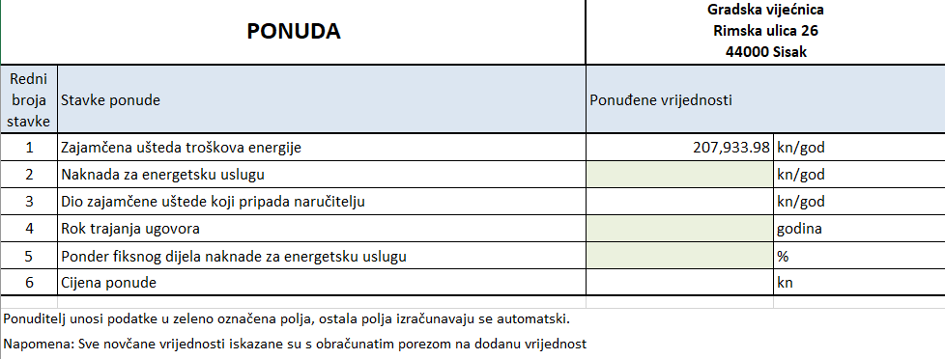
ZJN 2016. Primjer provedenog postupka

Slide 145
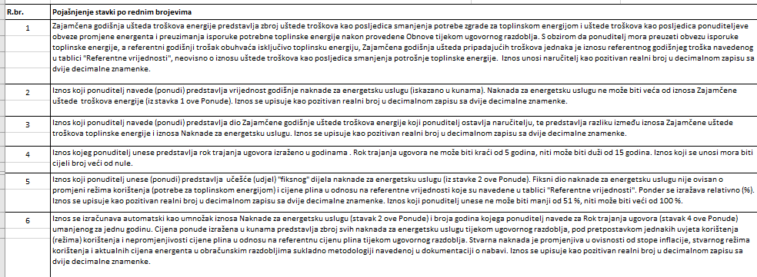
ZJN 2016. Primjer provedenog postupka

Slide 146
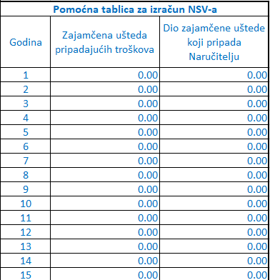
ZJN 2016. Primjer provedenog postupka

Slide 147
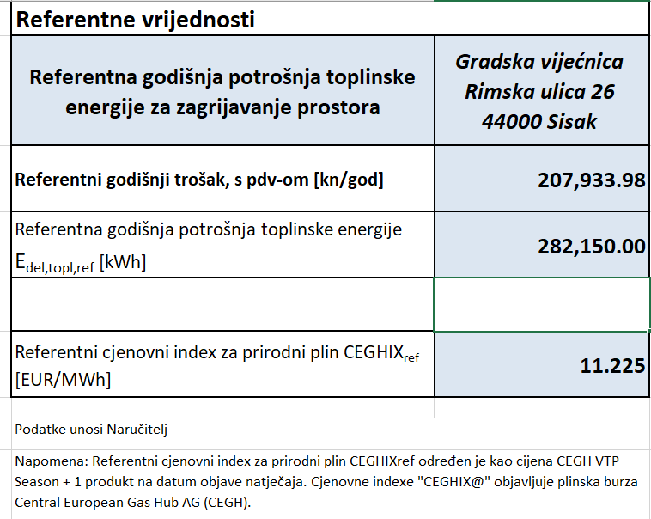
ZJN 2016. Primjer provedenog postupka

Slide 148
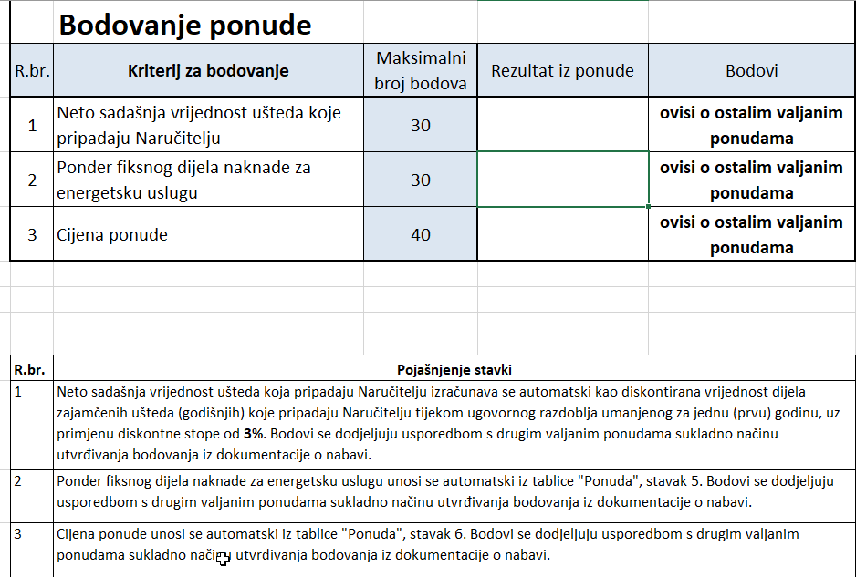
ZJN 2016. Primjer provedenog postupka

Slide 149
ZJN 2016. Primjer provedenog postupka
Rok početka i rok završetka izvršenja ugovora
Rok izvođenja radova: Početak radova moguć je odmah po sklapanju ugovora o javnoj nabavi radova, a počinje teći od dana uvođenja odabranog ponuditelja u posao. U uvođenju u posao naručitelj i odabrani ponuditelj će potpisati Zapisnik o uvođenju u posao tako da se danom potpisivanja Zapisnika smatra da je odabrani ponuditelj uveden u posao. Naručitelj planira odabranog ponuditelja uvesti u posao najkasnije u roku od 15 dana od dana sklapanja ugovora o javnoj nabavi.
Planirani završetak radova je 6 mjeseci od dana potpisa ugovora.
Završetak ugovora: prema ponudi-utvrđuje se iz Troškovnika-ponudbenih tablica odabranog ponuditelja.

Slide 150
ZJN 2016. Primjer provedenog postupka
Broj ponuda: 1
Ponuđeni rok: 10 godina
Odluka o odabiru – uštede dokazane

Slide 151
ZJN 2016. Primjer provedenog postupka

Slide 152
ZJN 2016. Primjer provedenog postupka
Prikaz Ugovora o energetskom učinku

Slide 153
Istraživanje tržišta
(rad u grupama)

Slide 154
Grupni zadatak
https://tehnix.hr/proizvod/ekomunal-suvremena-komunalna-vozila/
Vaš zadatak je istražiti tržište za nabavu komunalnog vozila (zelenog ☺)
Gornji link samo je jedan od mogućnosti istraživanja tržišta za ovaj predmet nabave.
Raspoloživo vrijeme za grupni zadatak: 45 minuta

Slide 155
ZJN 2016.
Odabir vrste postupka, čl. 85. (npr. partnerstvo za inovacije)
Istraživanje tržišta, čl. 198.-199.
Tehničke specifikacije, čl.206.-211.
Oznake, čl. 212.
Izvješća o testiranju, potvrde i drugi načini dokazivanja, čl. 213.
Osnove za isključenje, čl. 251.-255.
Kriteriji za odabir gospodarskog subjekta (uvjeti sposobnosti), čl. 256.-259.
Norme osiguranja kvalitete i norme upravljanja okolišem, čl.270.-272.
Kriteriji za odabir ponude, čl. 283.-286.
Trošak životnog vijeka , čl. 287.-288.
Izuzetno niske ponude, čl.289.
Posebni uvjeti za izvršenje ugovora, čl. 218.

Slide 156
Grupni zadatak
Vaš zadatak je istražiti tržište za nabavu komunalnog vozila i sastaviti Izvješće koje će minimalno sadržavati:
1. Podatak kako smo istražili tržište (dostupni podaci s web-a, EOJN – po CPV kodu-primjeri provedenih nabava i sl…)

Slide 157
Grupni zadatak
2. Podatak kako ćemo definirati minimalne tehničke zahtjeve (pitamo se znamo li ih odrediti, koji su rizici, npr. prepisivanje teh. specifikacija iz kataloga određenog proizvođača…trebamo li stručnu pomoć..)

Slide 158
Grupni zadatak
3. Podatak kako ćemo utvrditi kriterije za zelenu nabavu(pitamo se hoće li to biti samo kroz tehničke specifikacije ili možemo ići na model minimum tehničkih + npr. uštede CO2, manja potrošnja goriva ili dr. mogućnosti iz ZJN 2016). Potrebno je izraditi kriterij.

Slide 159
Grupni zadatak
4. Podatak jesu li primjenjive odredbe o normama osiguranja kvalitete i normama upravljanja okolišem (Članak 270. ZJN 2016)

Slide 160
Grupni zadatak
Vaš zadatak je istražiti tržište za nabavu komunalnog vozila i sastaviti Izvješće koje će minimalno sadržavati:
5. Podatak o vrsti postupka koji bi odabrali za ovaj predmet nabave i zašto

Slide 161
Grupni zadatak
6. Podatak o dokazima koje bi tražili od ponuditelja za vaš zeleni kriterij

Slide 162
Grupni zadatak - prezentacije
Prezentacija Izvještaja po radnim grupama (svaka grupa ima 1 izvjestitelja)
Raspoloživo vrijeme: 45 minuta
Zaključci se bilježe i dostavljaju nakon radionice polaznicima

Slide 163
Izrada primjera ugovornih odredbi za dvije prioritetne skupine - nabavne kategorije, te razrada praćenja ispunjenja ugovornih odredbi
45 minuta

Slide 164
VJEŽBA
Odabir 2 prioritetnih skupina – nabavnih kategorija
Rad u grupi (4-5 polaznika)
Zadatak:
Svaka grupa odabire svoj predmet nabave (usluge čišćenja i/ili papir za ispis/kopiranje)
Analiza problema u isporuci: kako osigurati/kontrolirati/sankcionirati isporuku koja nije u skladu sa zahtjevima naručitelja
Svaka grupa prezentira svoje ugovorne odredbe, zajednički komentari i pitanja.
Trajanje vježbe: 45 minuta.

Slide 165
Pitanja?

